Slide 1


Интегрированное
Внеклассное
мероприятие
Физика+математика

Slide 2
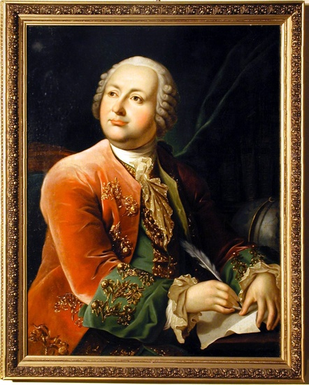
М.В.Ломоносов
Математику уже затем учить надо, что она ум в порядок приводит.
Химия- правая рука физики, математика –её глаз.

Slide 3

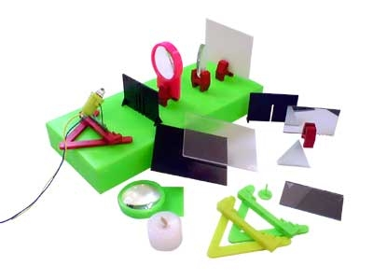
Мозговой штурм
За 1 минуту ответить
на 10 вопросов.

Slide 4
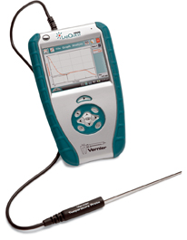
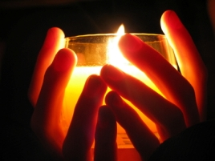
Тепло

Slide 5

Математический винегрет
Треугольники
Ребусы
Пословицы

Slide 6
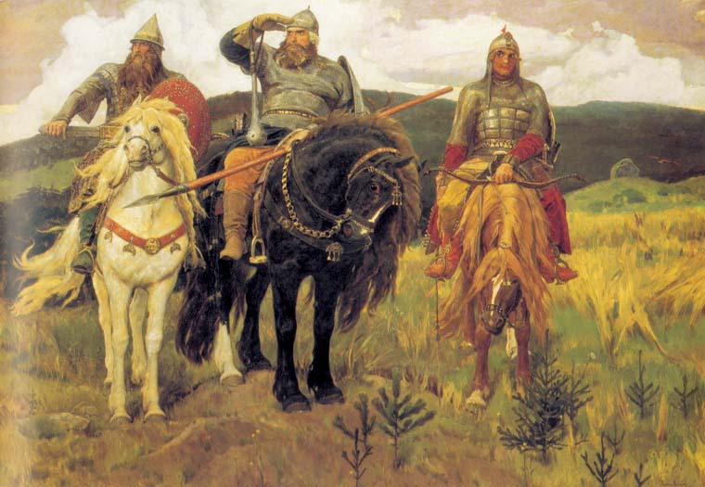
Богатырская сила

Slide 8

Богатырская сила
С помощью датчика силы в течение 5 секунд вы измеряете среднюю силу каждого участника команды и вычисляете
среднюю, размах и моду силы вашей группы.

Slide 9
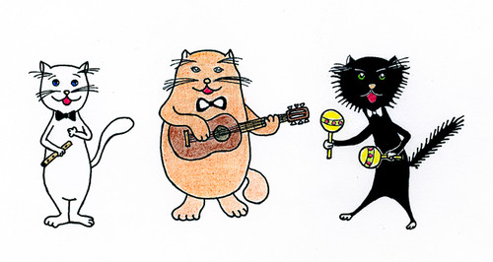
Релаксация

Slide 10
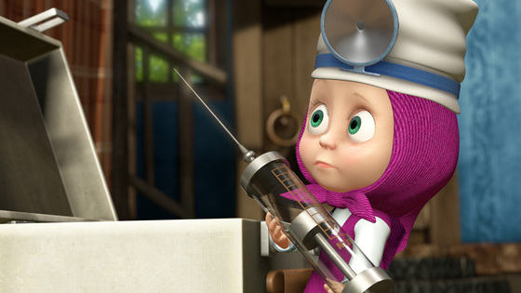
Проверим здоровье

Slide 11

Тайны черных ящиков

Slide 12

Конкурс капитанов

Slide 13
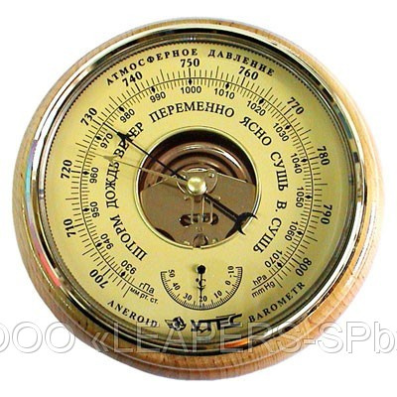
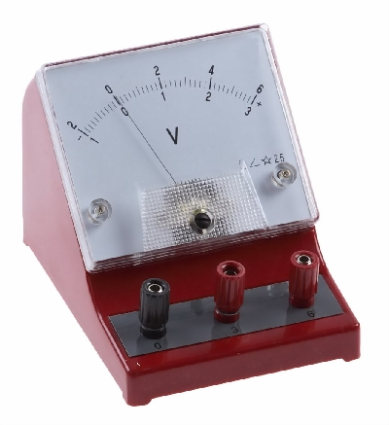
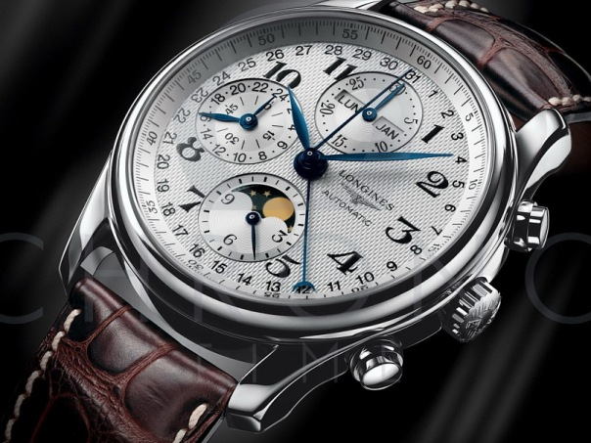
Конкурс капитанов

Slide 14
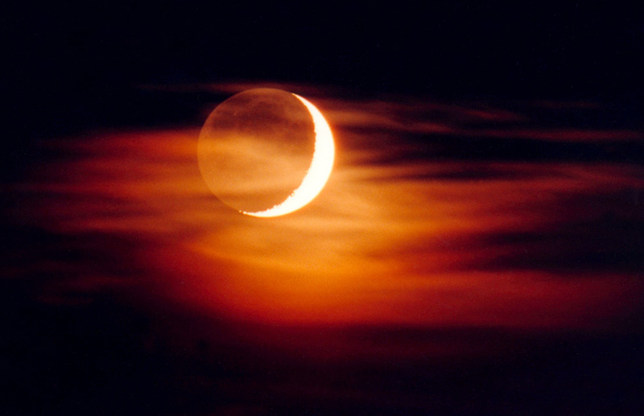
Фото школы

Slide 15

Спасибо за внимания

Slide 16

